Slide 1
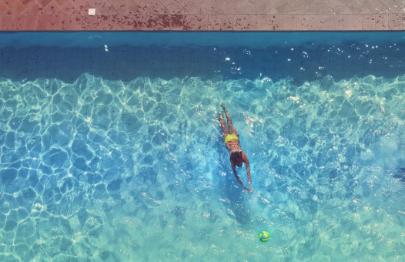
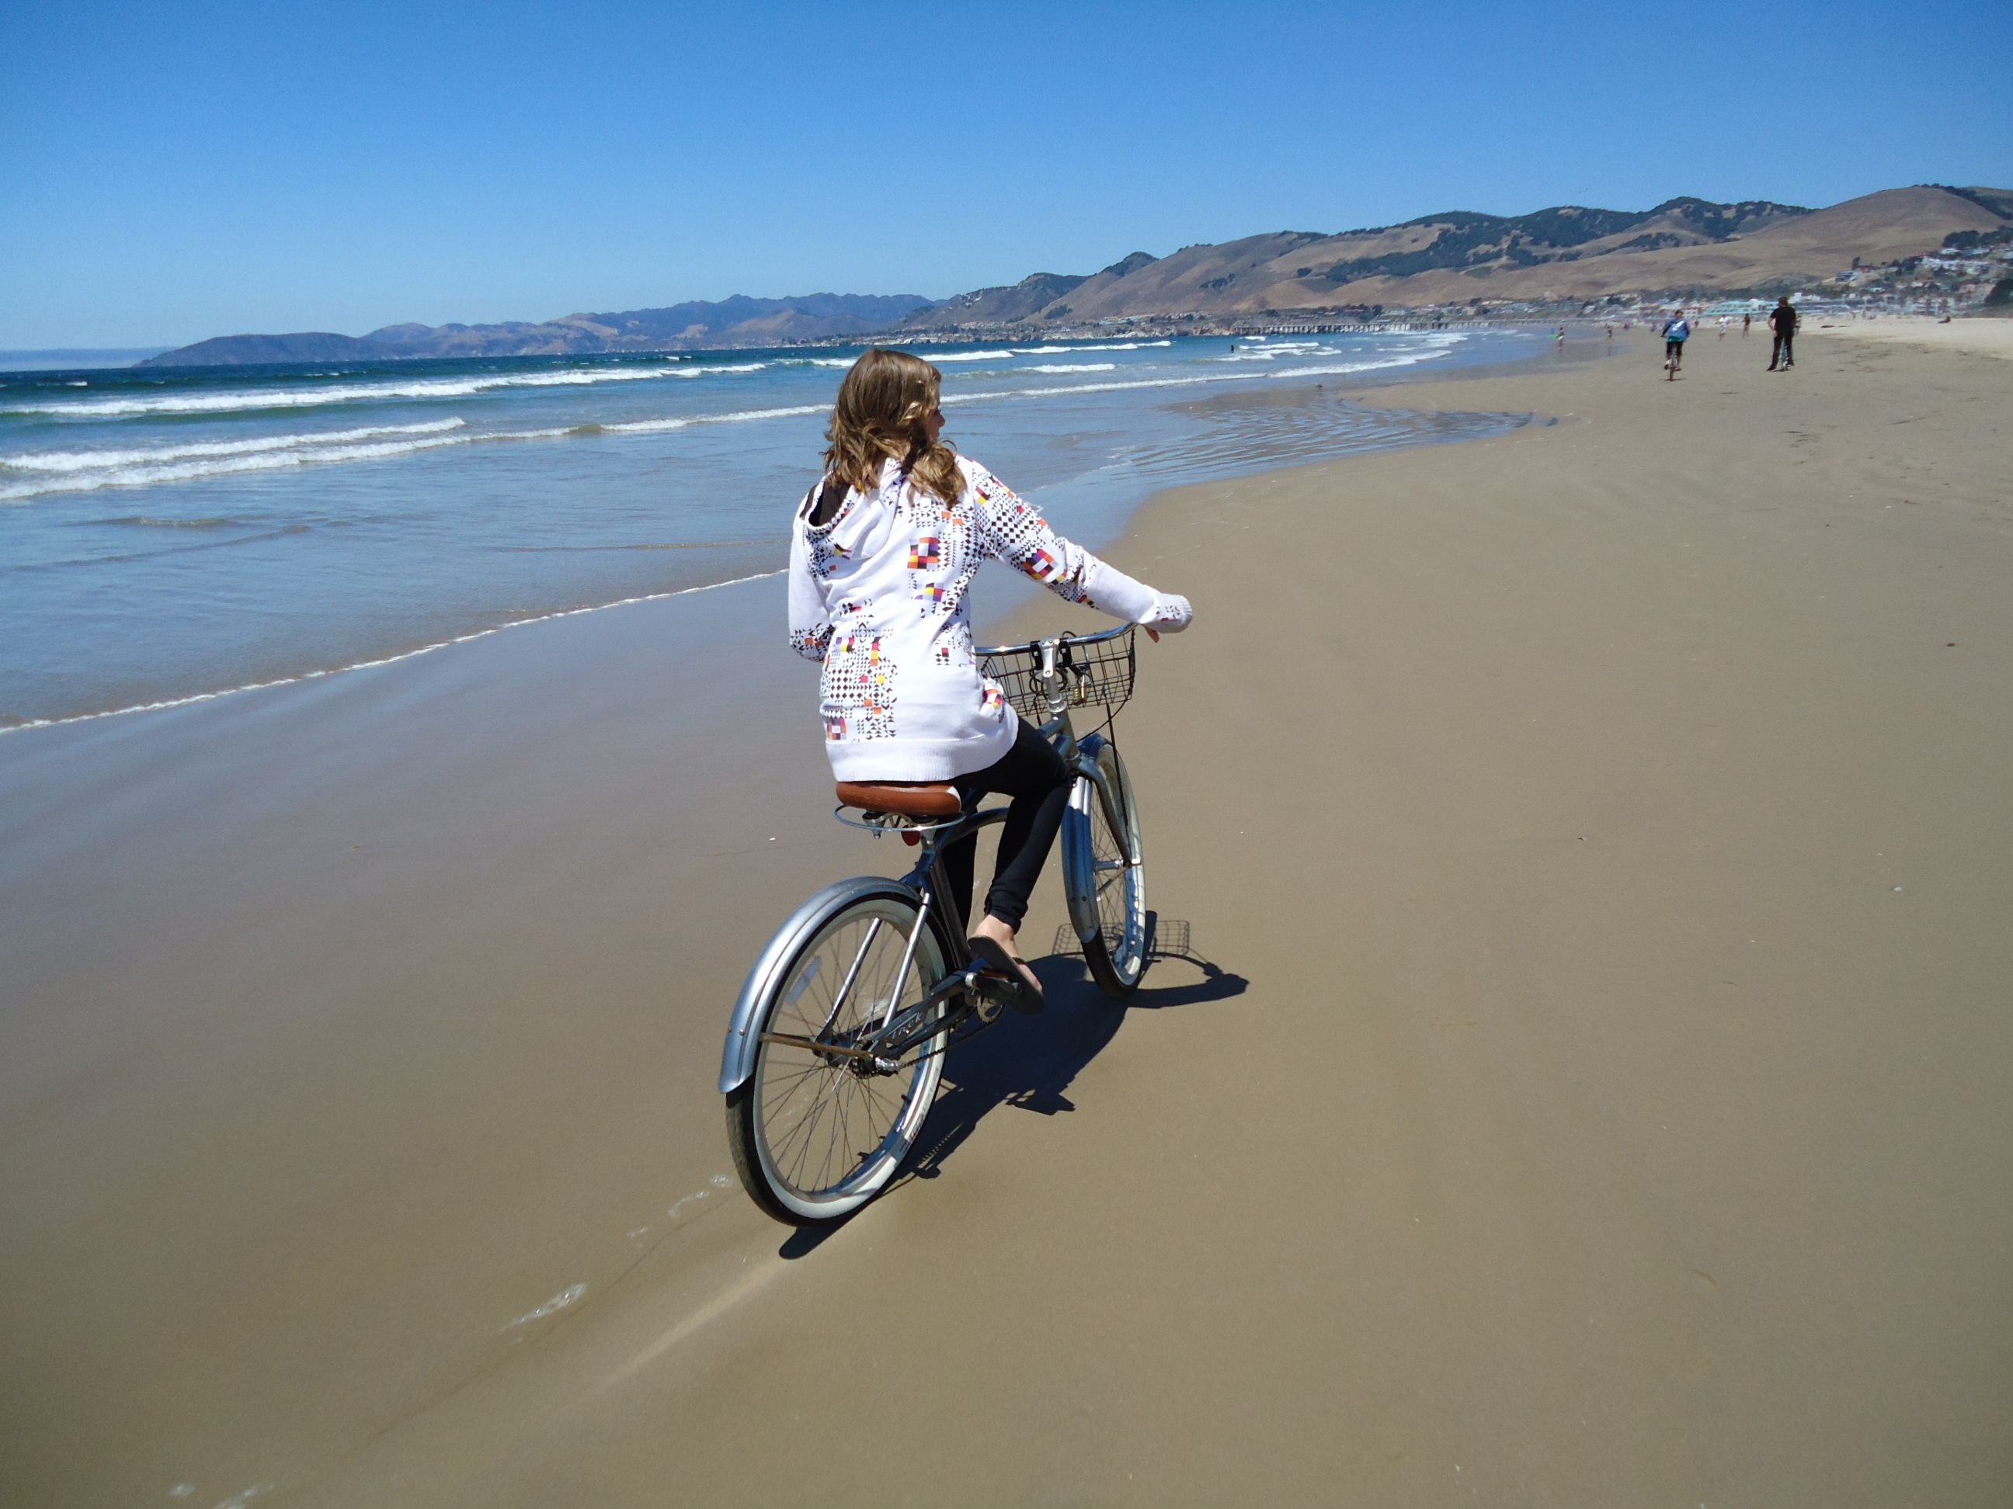
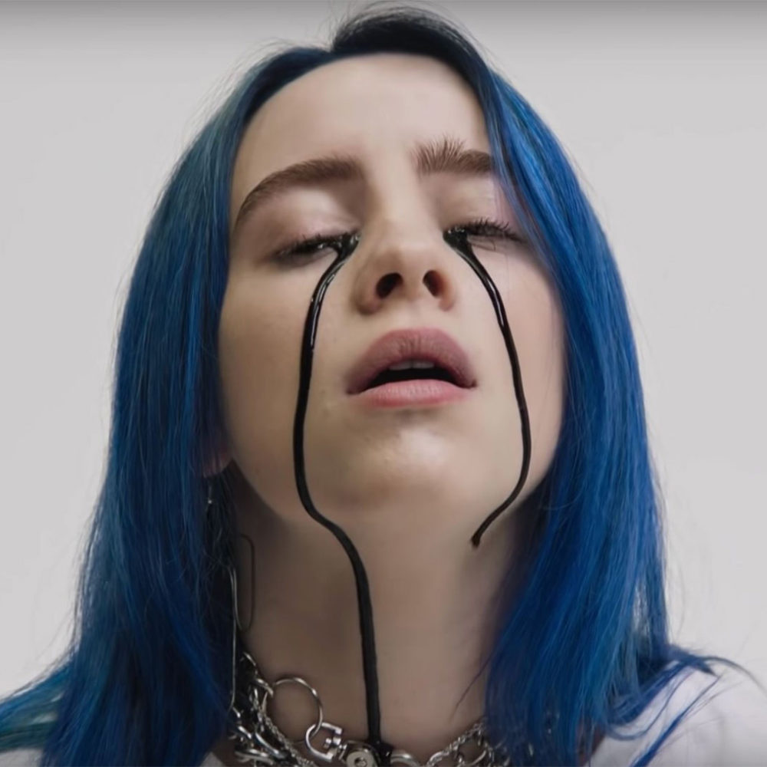
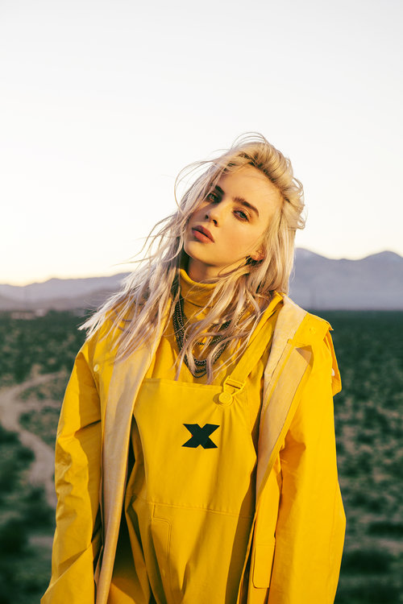




Táto fotografia od autora Neznámy autor, chránené licenciou CC BY-SA-NC
Táto fotografia od autora Neznámy autor, chránené licenciou CC BY-SA-NC

Slide 2
